Slide 1







Slide 2













Slide 3













Slide 4




Slide 5




Slide 6











Slide 7











Slide 8















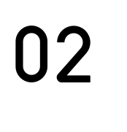






Slide 9








Slide 10








Slide 11








Slide 12




Slide 13















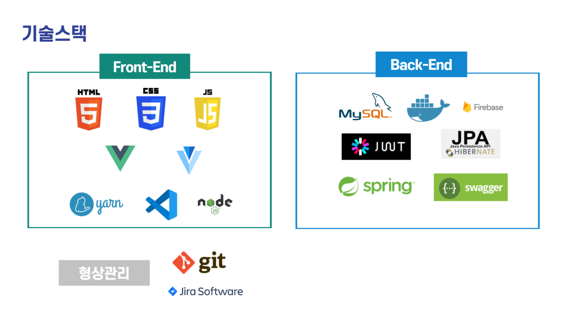
Back-End
Front-End
Ethereum
Network
JSON-RPC

Slide 14












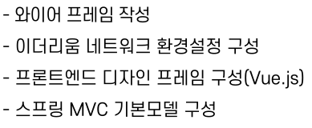
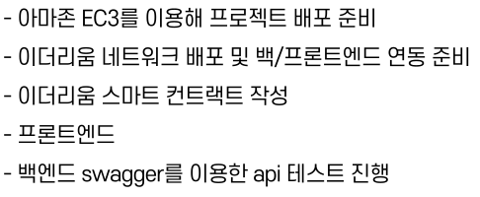


Slide 15

















Slide 16







